Slide 1
3. i 4. konjugacija
3. l.sg. i pl. prezenta aktivnog

Slide 2
GLAGOLI 3. KONJUGACIJE
infinitivni nastavak – ěre
dijele se u dvije skupine:
1.) konsonantska osnova
ispred brojke 3. ima konsonant+-o(dico 3 (dicere))
2.) vokalska ili i-osnova
ispred brojke 3. ima –io (facio 3 (facere))

Slide 3
GLAGOLI 4. KONJUGACIJE
infinitivni nastavak – ire
DEFINICIJA PREZENTSKE OSNOVE:
INFINITIV BEZ –RE, U 3. BEZ - ERE

Slide 4
3. lice sg. i pl. prezenta aktivnog
tvorba: prezentska osnova + nastavci
3.l.sg. –T
3.l.pl. – NT

Slide 5
glagol 3.l.sg. 3.l.pl.
dico 3 (dic-ere)
scribo3(scrib-ere)
facio 3 (fac-ere)
capio 3 (cap-ere)
venio 4 (veni-re)
audio 4 (audi-re)
dic-i-t on kaže
scrib-i-t
fac-i-t
cap-i-t
veni-t
audi-t
dic-u-nt oni kažu
scrib-u-nt
fac-iu-nt
cap-iu-nt
veni-u-nt
audi-u-nt

Slide 6
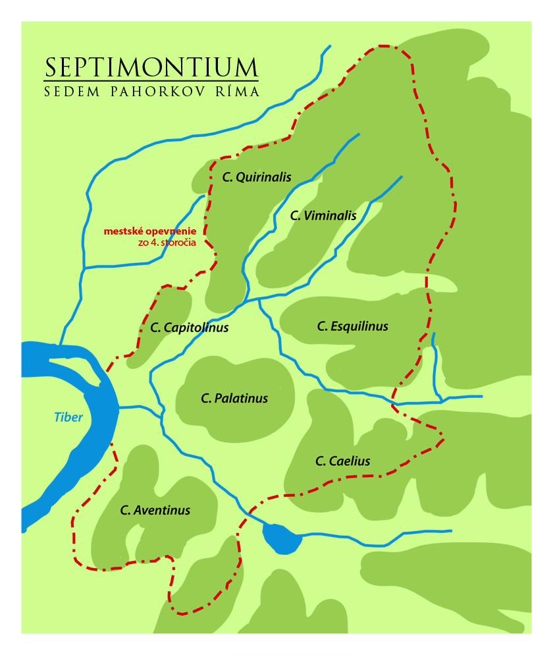
7 rimskih brežuljaka
Palatin (lat. Palatium)
Aventin (lat.Aventinum)
Kapitolij (lat.Capitolium)
Celij (lat.Caelius)
Viminal (lat.Viminalis)
Kvirinal (lat.Quirinalis)
Eskvilin (lat.Esquilinum)

Slide 7
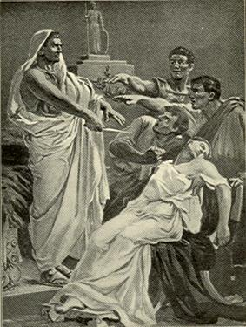
7 rimskih kraljeva
753.g.pr.Kr.-osnutak Rima
Romul
Numa Pompilije
Tul Hostilije
Anko Marcije
Tarkvinije Stariji
Servije Tulije
Tarkvinije Oholi
509. g.pr.Kr.-završava razdoblje kraljeva, Rimljani osnivaju Republiku
Tarkvinije Kolatin (Lukrecijin muž) i Lucije Junije Brut – prvi konzuli
silovanje Lukrecije – kraj kraljevstva

